Slide 1
Docker

Slide 2
初识Docker
Docker的基本操作
Dockerfile自定义镜像
Docker-Compose
Docker镜像仓库

Slide 3
初识Docker
01
什么是Docker
Docker和虚拟机的区别
Docker架构
安装Docker

Slide 4



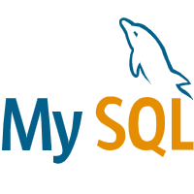

初识Docker
项目部署的问题
大型项目组件较多，运行环境也较为复杂，部署时会碰到一些问题：
依赖关系复杂，容易出现兼容性问题
开发、测试、生产环境有差异
gcc
libstdc++
scoat
epel
glibc
binutils
Libraries
Dependencies
Linux操作系统
计算机硬件

Slide 5


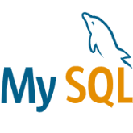
初识Docker
Docker
Docker如何解决依赖的兼容问题的？
将应用的Libs（函数库）、Deps（依赖）、配置与应用一起打包
将每个应用放到一个隔离容器去运行，避免互相干扰
Libs
Libs
Libs
Libs
Deps
Deps
Deps
Deps
Libraries
Dependencies
操作系统
计算机硬件

Slide 6

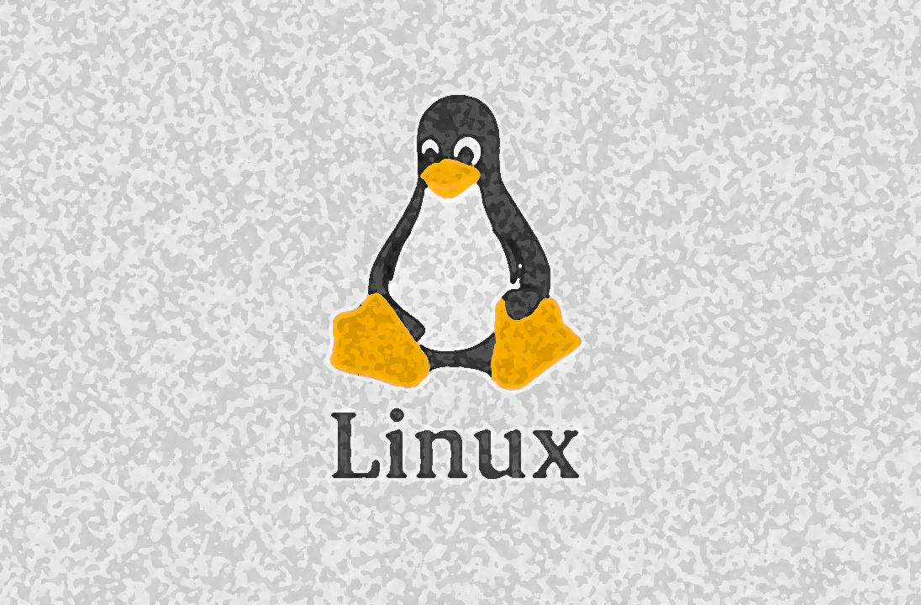

初识Docker
Docker
不同环境的操作系统不同，Docker如何解决？我们先来了解下操作系统结构
系统应用
内核
计算机硬件

Slide 7
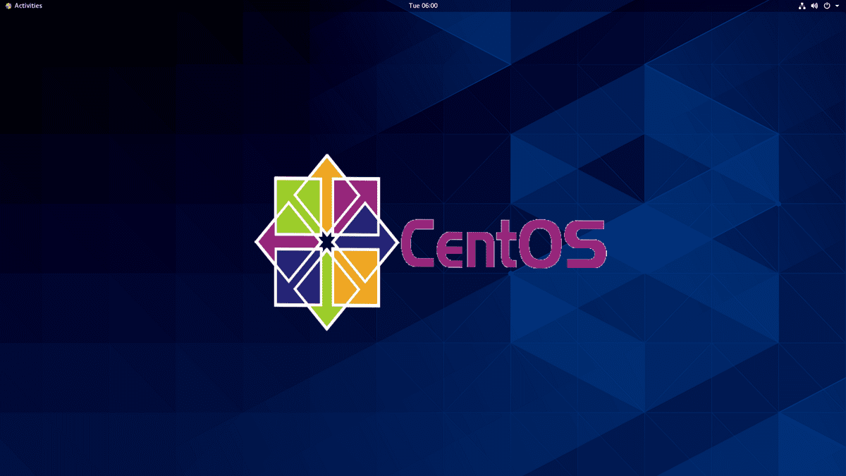
初识Docker
Docker
内核与硬件交互，提供操作硬件的指令
系统应用封装内核指令为函数，便于程序员调用
用户程序基于系统函数库实现功能
open（） write（） read（）
...
系统应用
内核
计算机硬件

Slide 8
初识Docker
Docker
Ubuntu和CentOS都是基于Linux内核，只是系统应用不同，提供的函数库有差异
open()
open（） write（） read（）
...
系统应用
内核
计算机硬件
Notes:
https://dev.mysql.com/downloads/mysql/

Slide 9



初识Docker
Docker
Docker如何解决不同系统环境的问题？
Docker将用户程序与所需要调用的系统(比如Ubuntu)函数库一起打包
Docker运行到不同操作系统时，直接基于打包的库函数，借助于操作系统的Linux内核来运行
Libs
Deps
Libs
Deps
Libs
Deps
系统应用
内核
计算机硬件

Slide 10
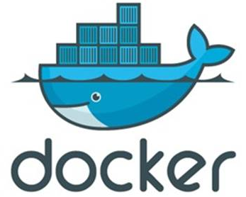
初识Docker
Docker
Docker如何解决大型项目依赖关系复杂，不同组件依赖的兼容性问题？
Docker允许开发中将应用、依赖、函数库、配置一起打包，形成可移植镜像
Docker应用运行在容器中，使用沙箱机制，相互隔离
Docker如何解决开发、测试、生产环境有差异的问题
Docker镜像中包含完整运行环境，包括系统函数库，仅依赖系统的Linux内核，因此可以在任意Linux操作系统上运行.

Slide 11
初识Docker
Docker是一个快速交付应用、运行应用的技术：
可以将程序及其依赖、运行环境一起打包为一个镜像，可以迁移到任意Linux操作系统
运行时利用沙箱机制形成隔离容器，各个应用互不干扰
启动、移除都可以通过一行命令完成，方便快捷.

Slide 12


初识Docker
Docker与虚拟机
虚拟机（virtual machine）是在操作系统中模拟硬件设备，然后运行另一个操作系统，比如在 Windows 系统里面运行 Ubuntu 系统，这样就可以运行任意的Ubuntu应用了。
虚拟机
Docker
Libs
Libs
Deps
Deps
Libs
Libs
操作
系统
操作
系统
Deps
Deps
Hypervisor
操作系统
操作系统
计算机硬件
计算机硬件

Slide 13

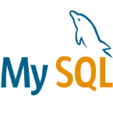

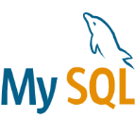



初识Docker
Docker与虚拟机
虚拟机
Docker
Libs
Libs
Deps
Deps
Libs
Libs
操作
系统
操作
系统
特性 | Docker | 虚拟机
性能 | 接近原生 | 性能较差
硬盘占用 | 一般为 MB | 一般为GB
启动 | 秒级 | 分钟级
Deps
Deps
Hypervisor
操作系统
操作系统
计算机硬件
计算机硬件

Slide 14
初识Docker
Docker和虚拟机的差异：
docker是一个系统进程；虚拟机是在操作系统中的操作系统
docker体积小、启动速度快、性能好；虚拟机体积大、启动速度慢、性能一般.

Slide 15

初识Docker
镜像和容器
镜像（Image）：Docker将应用程序及其所需的依赖、函数库、环境、配置等文件打包在一起，称为镜像。
容器（Container）：镜像中的应用程序运行后形成的进程就是容器，只是Docker会给容器做隔离，对外不可见。
container
container
Image (mysql:5.7)
data
logs
bin
lib
share
logs
data
logs
data
readonly
只读

Slide 16


初识Docker
Docker和DockerHub
DockerHub：DockerHub是一个Docker镜像的托管平台。这样的平台称为Docker Registry。
国内也有类似于DockerHub 的公开服务，比如 网易云镜像服务、阿里云镜像库等。
阿里云
私有云
网易云
DockerHub
Docker
docker build .
Client

Slide 17
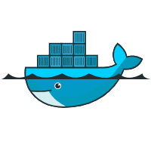
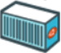
初识Docker
docker架构
Docker是一个CS架构的程序，由两部分组成：
服务端(server)：Docker守护进程，负责处理Docker指令，管理镜像、容器等
客户端(client)：通过命令或RestAPI向Docker服务端发送指令。可以在本地或远程向服务端发送指令。
Client
DockerServer
Registry
docker daemon 守护进程
docker build
Container
images
docker pull
docker run

Slide 18
初识Docker
镜像：
将应用程序及其依赖、环境、配置打包在一起
容器：
镜像运行起来就是容器，一个镜像可以运行多个容器
Docker结构：
服务端：接收命令或远程请求，操作镜像或容器
客户端：发送命令或者请求到Docker服务端
DockerHub：
一个镜像托管的服务器，类似的还有阿里云镜像服务，统称为DockerRegistry.

Slide 19
初识Docker
安装Docker
企业部署一般都是采用Linux操作系统，而其中又数CentOS发行版占比最多，因此我们在CentOS下安装Docker。参考课前资料中的文档：

Slide 20
认识Docker
安装Docker
关闭防火墙
安装Docker
启动docker服务
docker镜像库加速

Slide 21
Docker基本操作
02
镜像操作
容器操作
数据卷（容器数据管理）

Slide 22
Docker基本操作
镜像相关命令
镜像名称一般分两部分组成：[repository]:[tag]。
在没有指定tag时，默认是latest，代表最新版本的镜像
mysql:5.7
Repository
Tag

Slide 23


Docker基本操作
镜像操作命令
Docker Registry
镜像服务器
docker push
推送镜像到服务
docker pull
从服务拉取镜像
docker save
保存镜像为一个压缩包
docker build
构建镜像
Local（本地）
docker images 查看镜像
docker rmi 删除镜像
Dockerfile
docker load
加载压缩包为镜像

Slide 24
Docker基本操作
镜像操作命令
docker build 构建镜像
docker pull 拉取镜像
docker images 查看镜像
docker rmi 删除镜像
docker push 推送镜像
docker save 保存镜像
docker load 加载镜像

Slide 25
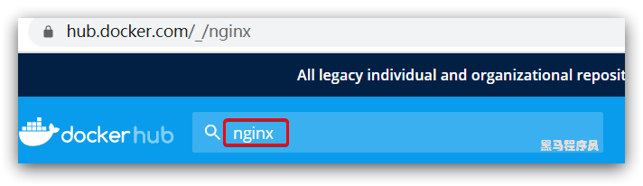
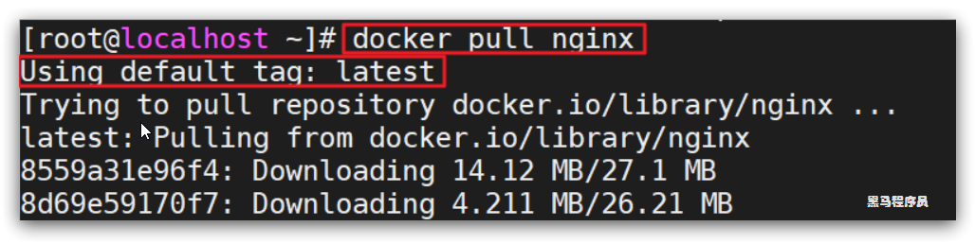
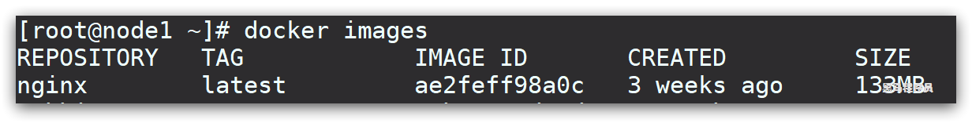
Docker基本操作-镜像
从DockerHub中拉取一个nginx镜像并查看
首先去镜像仓库搜索nginx镜像，比如DockerHub:
根据查看到的镜像名称，拉取自己需要的镜像，通过命令：docker pull nginx
通过命令：docker images 查看拉取到的镜像

Slide 26
Docker基本操作-镜像
利用docker save将nginx镜像导出磁盘，然后再通过load加载回来
步骤一：利用docker xx --help命令查看docker save和docker load的语法
步骤二：使用docker save导出镜像到磁盘
步骤三：使用docker load加载镜像

Slide 27
Docker基本操作-镜像
镜像操作有哪些？
docker images
docker rmi
docker pull
docker push
docker save
docker load

Slide 28
Docker基本操作-镜像操作
去DockerHub搜索并拉取一个Redis镜像
去DockerHub搜索Redis镜像
查看Redis镜像的名称和版本
利用docker pull命令拉取镜像
利用docker save命令将 redis:latest打包为一个redis.tar包
利用docker rmi 删除本地的redis:latest
利用docker load 重新加载 redis.tar文件.

Slide 29
Docker基本操作
容器相关命令
docker rm 删除指定容器.
docker exec 进入容器执行命令
docker logs 查看容器运行日志
docker ps 查看所有运行的容器及状态
容器
docker pause
暂停
镜像
docker unpause
docker run
运行
docker stop
docker start
停止

Slide 30
Docker基本操作
容器相关命令
docker run
docker ps
docker exec
docker logs
docker stop
docker start
docker rm
docker pause
docker unpause

Slide 31

Docker基本操作-容器
创建运行一个Nginx容器
步骤一：去docker hub查看Nginx的容器运行命令
命令解读：
docker run ：创建并运行一个容器
--name : 给容器起一个名字，比如叫做mn
-p ：将宿主机端口与容器端口映射，冒号左侧是宿主机端口，右侧是容器端口
-d：后台运行容器
nginx：镜像名称，例如nginx.
docker run --name containerName -p 80:80 -d nginx
192.168.150.101
80
http://192.168.150.101:80
Nginx容器
port：80

Slide 32
Docker基本操作-容器
docker run命令的常见参数有哪些？
--name：指定容器名称
-p：指定端口映射
-d：让容器后台运行
查看容器日志的命令：
docker logs
添加 -f 参数可以持续查看日志
查看容器状态：
docker ps

Slide 33
Docker基本操作-容器
进入Nginx容器，修改HTML文件内容，添加“传智教育欢迎您”
步骤一：进入容器。进入我们刚刚创建的nginx容器的命令为：
命令解读：
docker exec ：进入容器内部，执行一个命令
-it : 给当前进入的容器创建一个标准输入、输出终端，允许我们与容器交互
nginx1 ：要进入的容器的名称
bash：进入容器后执行的命令，bash是一个linux终端交互命令
docker exec -it nginx1 bash
步骤二：进入nginx的HTML所在目录 /usr/share/nginx/html
cd /usr/share/nginx/html
步骤三：修改index.html的内容
sed -i 's#Welcome to nginx#传智教育欢迎您#g' index.html
sed -i 's#<head>#<head><meta charset="utf-8">#g' index.html

Slide 34
Docker基本操作-容器
查看容器状态：
docker ps
添加-a参数查看所有状态的容器
删除容器：
docker rm
不能删除运行中的容器，除非添加 -f 参数
进入容器：
命令是docker exec -it [容器名] [要执行的命令]
exec命令可以进入容器修改文件，但是在容器内修改文件是不推荐的

Slide 35

Docker基本操作-容器
创建并运行一个redis容器，并且支持数据持久化
步骤一：到DockerHub搜索Redis镜像
步骤二：查看Redis镜像文档中的帮助信息
步骤三：利用docker run 命令运行一个Redis容器
docker run --name redis -p 6379:6379 -d redis redis-server --appendonly yes

Slide 36

Docker基本操作-容器
进入redis容器，并执行redis-cli客户端命令，存入num=666
步骤一：进入redis容器
docker exec -it redis bash
步骤二：执行redis-cli客户端命令
redis-cli
步骤三：设置数据num=666
set num 666

Slide 37
Docker基本操作
数据卷
容器与数据耦合的问题
01
02
03
不便于修改
数据不可复用
升级维护困难
当我们要修改Nginx的html内容时，需要进入容器内部修改，很不方便。
在容器内的修改对外是不可见的。所有修改对新创建的容器是不可复用的。
数据在容器内，如果要升级容器必然删除旧容器，所有数据都跟着删除了

Slide 38
Docker基本操作
数据卷
数据卷（volume）是一个虚拟目录，指向宿主机文件系统中的某个目录。
Container
/etc/nginx/conf
DockerHost
Volumes
/usr/share/nginx/html
conf
html
宿主机文件系统
Container
/var
/etc/nginx/conf
/lib
/docker
/volumes
/usr/share/nginx/html
/root
/html
/conf

Slide 39
Docker基本操作
操作数据卷
数据卷操作的基本语法如下：
docker volume命令是数据卷操作，根据命令后跟随的command来确定下一步的操作：
create 创建一个volume
inspect 显示一个或多个volume的信息
ls 列出所有的volume
prune 删除未使用的volume
rm 删除一个或多个指定的volume.
docker volume [COMMAND]

Slide 40
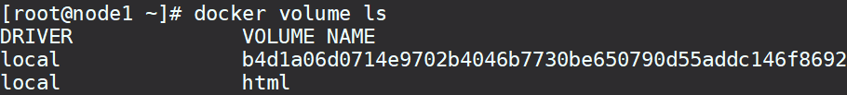
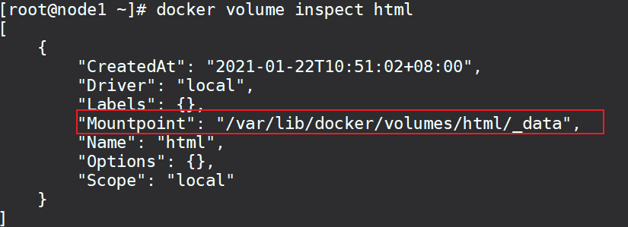
Docker基本操作-数据卷
创建一个数据卷，并查看数据卷在宿主机的目录位置
创建数据卷
查看所有数据卷
查看数据卷详细信息卷
docker volume create html
docker volume ls
docker volume inspect html

Slide 41
Docker基本操作-数据卷
数据卷的作用：
将容器与数据分离，解耦合，方便操作容器内数据，保证数据安全
数据卷操作：
docker volume create
docker volume ls
docker volume inspect
docker volume rm
docker volume prune.

Slide 42
Docker基本操作
挂载数据卷
我们在创建容器时，可以通过 -v 参数来挂载一个数据卷到某个容器目录
举例说明
docker run \
--name mn \
-v html:/root/html \
-p 8080:80
nginx \
docker run ：就是创建并运行容器
-- name mn ：给容器起个名字叫mn
-v html:/root/htm ：把html数据卷挂载到容器内的/root/html这个目录中
-p 8080:80 ：把宿主机的8080端口映射到容器内的80端口
nginx ：镜像名称

Slide 43
Docker基本操作-数据卷
创建一个nginx容器，修改容器内的html目录内的index.html内容
需求说明：上个案例中，我们进入nginx容器内部，已经知道nginx的html目录所在位置/usr/share/nginx/html ，我们需要把这个目录挂载到html这个数据卷上，方便操作其中的内容。
提示：运行容器时使用 -v 参数挂载数据卷
步骤：
创建容器并挂载数据卷到容器内的HTML目录
进入html数据卷所在位置，并修改HTML内容
docker run --name mn -v html:/usr/share/nginx/html -p 80:80 -d nginx
# 查看html数据卷的位置
docker volume inspect html
# 进入该目录
cd /var/lib/docker/volumes/html/_data
# 修改文件
vi index.html

Slide 44
Docker基本操作-数据卷
自动创建数据卷
需求：停止并删除nginx容器、删除数据卷，重新启动一个新容器
提示：如果容器运行时volume不存在，会自动被创建
步骤：
创建容器并挂载数据卷到容器内的HTML目录
进入html数据卷所在位置，并修改HTML内容
docker run --name mn -v html:/usr/share/nginx/html -p 80:80 -d nginx
# 查看html数据卷的位置
docker volume inspect html
# 进入该目录
cd /var/lib/docker/volumes/html/_data
# 修改文件
vi index.html

Slide 45
Docker基本操作-数据卷
数据卷挂载方式：
-v volumeName: /targetContainerPath
如果容器运行时volume不存在，会自动被创建出来.

Slide 46
Docker基本操作-数据卷
创建并运行一个MySQL容器，将宿主机目录直接挂载到容器
提示：目录挂载与数据卷挂载的语法是类似的：
-v [宿主机目录]:[容器内目录]
-v [宿主机文件]:[容器内文件]
实现思路如下：
在将课前资料中的mysql.tar文件上传到虚拟机，通过load命令加载为镜像
创建目录/tmp/mysql/data
创建目录/tmp/mysql/conf，将课前资料提供的hmy.cnf文件上传到/tmp/mysql/conf
去DockerHub查阅资料，创建并运行MySQL容器，要求：
挂载/tmp/mysql/data到mysql容器内数据存储目录
挂载/tmp/mysql/conf/hmy.cnf到mysql容器的配置文件
设置MySQL密码
Notes:
docker run \
--name mn \
-p 80:80 \
-v html:/usr/share/nginx/html \
-v $PWD/nginx.conf:/etc/nginx/nginx.conf \
--privileged \
-d \
nginx

Slide 47
Docker基本操作-数据卷
数据卷挂载的方式对比
DockerHost
Container
Volumes
html
/usr/share/nginx/html
宿主机文件系统
/var
/lib
/docker
/volumes
/html
Container
/tmp
/nginx
/etc/nginx/conf
/conf
...
/html
/usr/share/nginx/html

Slide 48
数据卷管理
docker run的命令中通过 -v 参数挂载文件或目录到容器中：
-v volume名称:容器内目录
-v 宿主机文件:容器内文件
-v 宿主机目录:容器内目录
数据卷挂载与目录直接挂载的对比
数据卷挂载耦合度低，由docker来管理目录，但是目录较深，不好找
目录挂载耦合度高，需要我们自己管理目录，不过目录容易寻找查看.

Slide 49
Dockerfile自定义镜像
03
镜像结构
Dockerfile语法
构建Java项目

Slide 50
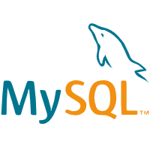
自定义镜像
镜像结构
镜像是将应用程序及其需要的系统函数库、环境、配置、依赖打包而成。
/etc
/lib
/proc
/bin
...
Ubuntu 16.4
BaseImage
COPY
./mysql-5.7.rpm
/tmp/
RUN rpm -ivh install mysql-server.rpm
&& touch /etc/my.cnf && ...
EntryPoint
systemctl start mysql
Mysql 5.7

Slide 51
自定义镜像
Mysql 5.7
镜像结构
EntryPoint
systemctl start mysql
入口（Entrypoint）
镜像运行入口，一般是程序启动的脚本和参数
RUN rpm -ivh install mysql-server.rpm
&& touch /etc/my.cnf && ...
COPY
./mysql-5.7.rpm
/tmp/
层（ Layer ）
在BaseImage基础上添加安装包、依赖、配置等，每次操作都形成新的一层。
/etc
/lib
/proc
/bin
...
Ubuntu 16.4
BaseImage
基础镜像（BaseImage）
应用依赖的系统函数库、环境、配置、文件等

Slide 52
自定义镜像-镜像结构
镜像是分层结构，每一层称为一个Layer
BaseImage层：包含基本的系统函数库、环境变量、文件系统
Entrypoint：入口，是镜像中应用启动的命令
其它：在BaseImage基础上添加依赖、安装程序、完成整个应用的安装和配置.

Slide 53
自定义镜像
什么是Dockerfile
Dockerfile就是一个文本文件，其中包含一个个的指令(Instruction)，用指令来说明要执行什么操作来构建镜像。每一个指令都会形成一层Layer。
更新详细语法说明，请参考官网文档： https://docs.docker.com/engine/reference/builder
指令 | 说明 | 示例
FROM | 指定基础镜像 | FROM centos:6
ENV | 设置环境变量，可在后面指令使用 | ENV key value
COPY | 拷贝本地文件到镜像的指定目录 | COPY ./mysql-5.7.rpm /tmp
RUN | 执行Linux的shell命令，一般是安装过程的命令 | RUN yum install gcc
EXPOSE | 指定容器运行时监听的端口，是给镜像使用者看的 | EXPOSE 8080
ENTRYPOINT | 镜像中应用的启动命令，容器运行时调用 | ENTRYPOINT java -jar xx.jar

Slide 54
自定义镜像-Dockerfile
基于Ubuntu镜像构建一个新镜像，运行一个java项目
步骤1：新建一个空文件夹docker-demo
步骤2：拷贝课前资料中的docker-demo.jar文件到docker-demo这个目录
步骤3：拷贝课前资料中的jdk8.tar.gz文件到docker-demo这个目录
步骤4：拷贝课前资料提供的Dockerfile到docker-demo这个目录
步骤5：进入docker-demo
步骤6：运行命令：
最后访问 http://192.168.150.101:8090/hello/count，其中的ip改成你的虚拟机ip
docker build -t javaweb:1.0 .
Notes:
FROM ubuntu:16.04
ENV JAVA_DIR /usr COPY ./docker-demo.jar /tmp/app.jar
COPY ./jdk8.tar.gz $JAVA_DIR
RUN cd $JAVA_DIR \
&& tar -xf ./jdk8.tar.gz \
&& rm -rf ./jdk8.tar.gz \
&& mv ./jdk1.8.0_144 ./java8
ENV JAVA_HOME $JAVA_DIR/java8
ENV PATH $PATH:$JAVA_HOME/bin
EXPOSE 8090
ENTRYPOINT java -jar /tmp/app.jar

Slide 55
自定义镜像-Dockerfile
基于java:8-alpine镜像，将一个Java项目构建为镜像
实现思路如下：
新建一个空的目录，然后在目录中新建一个文件，命名为Dockerfile
拷贝课前资料提供的docker-demo.jar到这个目录中
编写Dockerfile文件：
基于java:8-alpine作为基础镜像
将app.jar拷贝到镜像中
暴露端口
编写入口ENTRYPOINT
使用docker build命令构建镜像
使用docker run创建容器并运行
Notes:
# 设置JAVA版本 FROM java:8-alpine COPY ./docker-demo.jar /tmp/app.jar ENTRYPOINT java -jar /tmp/app.jar

Slide 56
自定义镜像-Dockerfile
Dockerfile的本质是一个文件，通过指令描述镜像的构建过程
Dockerfile的第一行必须是FROM，从一个基础镜像来构建
基础镜像可以是基本操作系统，如Ubuntu。也可以是其他人制作好的镜像，例如：java:8-alpine.

Slide 57
DockerCompose
04
初识DockerCompose
部署微服务集群

Slide 58

DockerCompose
什么是DockerCompose
Docker Compose可以基于Compose文件帮我们快速的部署分布式应用，而无需手动一个个创建和运行容器！
Compose文件是一个文本文件，通过指令定义集群中的每个容器如何运行。
DockerCompose的详细语法参考官网：https://docs.docker.com/compose/compose-file/
version: "3.8"
services:
mysql:
image: mysql:5.7.25
environment:
MYSQL_ROOT_PASSWORD: 123
volumes:
- "/tmp/mysql/data:/var/lib/mysql"
- "/tmp/mysql/conf/hmy.cnf:/etc/mysql/conf.d/hmy.cnf"
web:
build: .
ports:
- "8090:8090"

Slide 59
DockerCompose
安装DockerCompose
参考课前资料

Slide 60
DockerCompose
DockerCompose有什么作用？
帮助我们快速部署分布式应用，无需一个个微服务去构建镜像和部署.

Slide 61
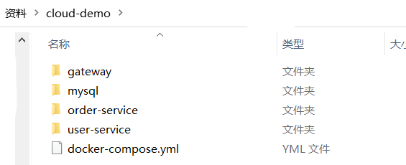
DockerCompose-部署微服务
将之前学习的cloud-demo微服务集群利用DockerCompose部署
实现思路如下：
查看课前资料提供的cloud-demo文件夹，里面已经编写好了docker-compose文件
修改自己的cloud-demo项目，将数据库、nacos地址都命名为docker-compose中的服务名
使用maven打包工具，将项目中的每个微服务都打包为app.jar
将打包好的app.jar拷贝到cloud-demo中的每一个对应的子目录中
将cloud-demo上传至虚拟机，利用 docker-compose up -d 来部署

Slide 62
Docker镜像仓库
05
搭建私有镜像仓库
向镜像仓库推送镜像
从镜像仓库拉取镜像

Slide 63
Docker镜像仓库
常见镜像仓库服务
镜像仓库（ Docker Registry ）有公共的和私有的两种形式：
公共仓库：例如Docker官方的 Docker Hub，国内也有一些云服务商提供类似于 Docker Hub 的公开服务，比如 网易云镜像服务、DaoCloud 镜像服务、阿里云镜像服务等。
除了使用公开仓库外，用户还可以在本地搭建私有 Docker Registry。企业自己的镜像最好是采用私有Docker Registry来实现。

Slide 64
Docker镜像仓库
私有镜像仓库
搭建方式参考课前资料中的文档：

Slide 65
Docker镜像仓库
在私有镜像仓库推送或拉取镜像
推送镜像到私有镜像服务必须先tag，步骤如下：
重新tag本地镜像，名称前缀为私有仓库的地址：192.168.150.101:8080/
推送镜像
拉取镜像
docker tag nginx:latest 192.168.150.101:8080/nginx:1.0
docker push 192.168.150.101:8080/nginx:1.0
docker pull 192.168.150.101:8080/nginx:1.0

Slide 66
镜像服务器
推送本地镜像到仓库前都必须重命名(docker tag)镜像，以镜像仓库地址为前缀
镜像仓库推送前需要把仓库地址配置到docker服务的daemon.json文件中，被docker信任
推送使用docker push命令
拉取使用docker pull命令.

